Slide 1
集中营电商项目
-----疯狂的菜鸟

Slide 2
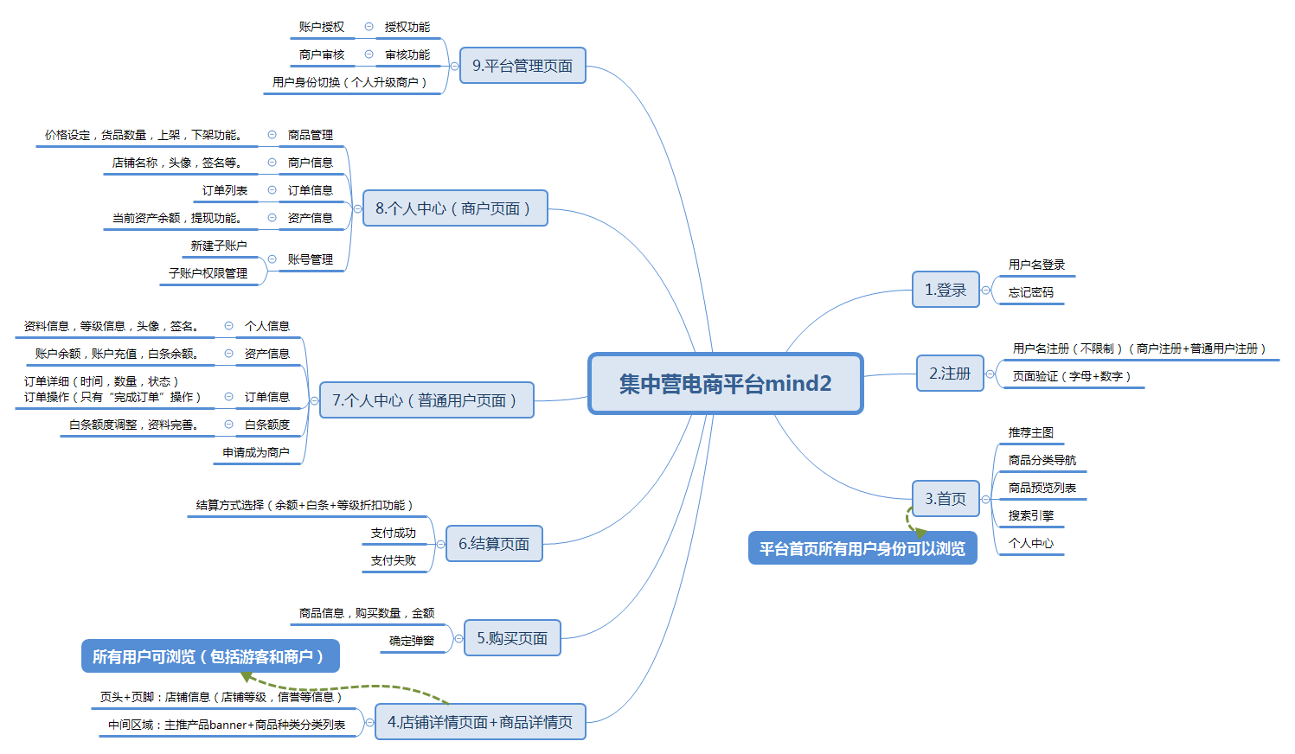
思维导图

Slide 3
业务涉及的技术点
用户 | 功能 | 技术点
平台用户 | 登录、注册 | 单点登录
 | 充值、提现 | 异步查证处理
 | 商品查询 | 搜索引擎/缓存
 | 正常购买 | 多线程/高并发
 | 个人白条授信 | 规则引擎
电商 | 多租户模式 | 分库分表
 | 商品录入/审批/发布 | 工作流/管理员权限
 | 用户行为数据分析 | 大数据处理
系统 | 每日行为数据迁移 | 定时器、数据迁移
 | 行为数据报表分析 | 报表系统

Slide 4
介绍
SOA设计理念
编程方式
软件架构
服务能力
面向接口编程
分层接口
懂得思考
编码模式
解耦合
分布式
分层结构
领域设计
安全设计
整合能力
效率能力
安全能力
容错能力
修复能力
领域设计模型

Slide 5
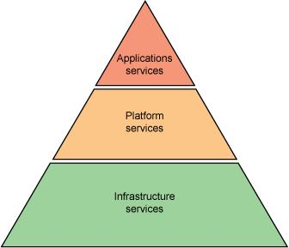
名词介绍
Saas：software as a service
Paas：platform as a service
Caas：Container as a service
Daas：Data as a service
Iaas：Infrastructure as a service

Slide 6
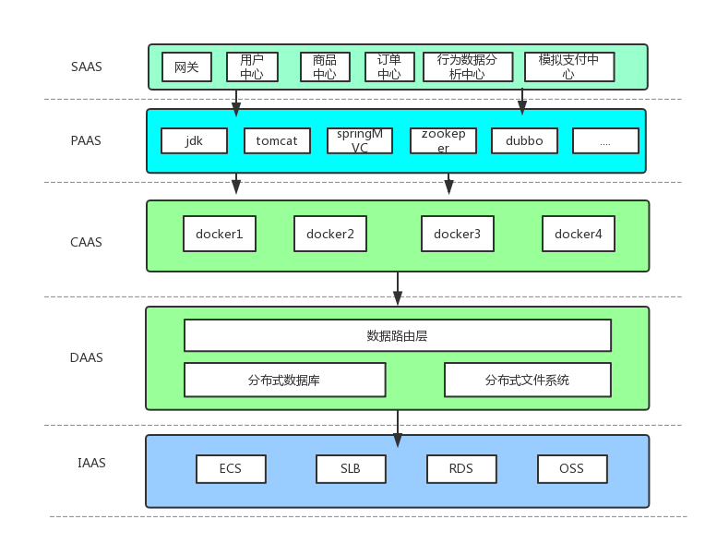
技术架构_层级

Slide 7
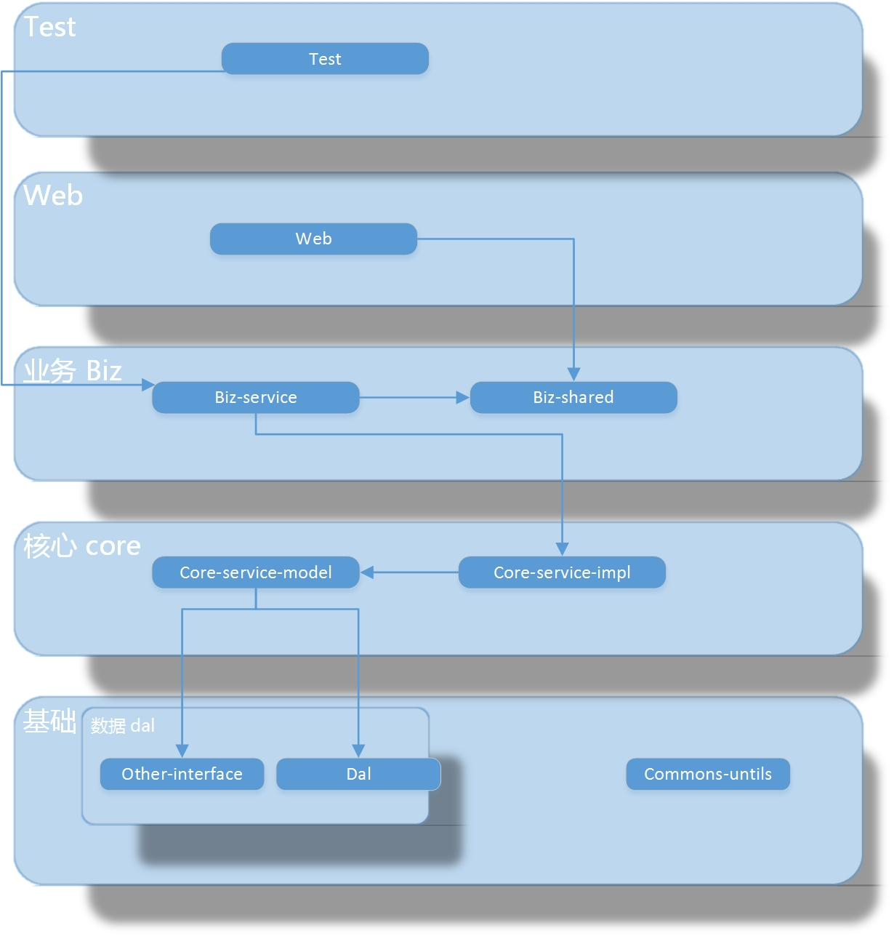
技术分层图

Slide 8
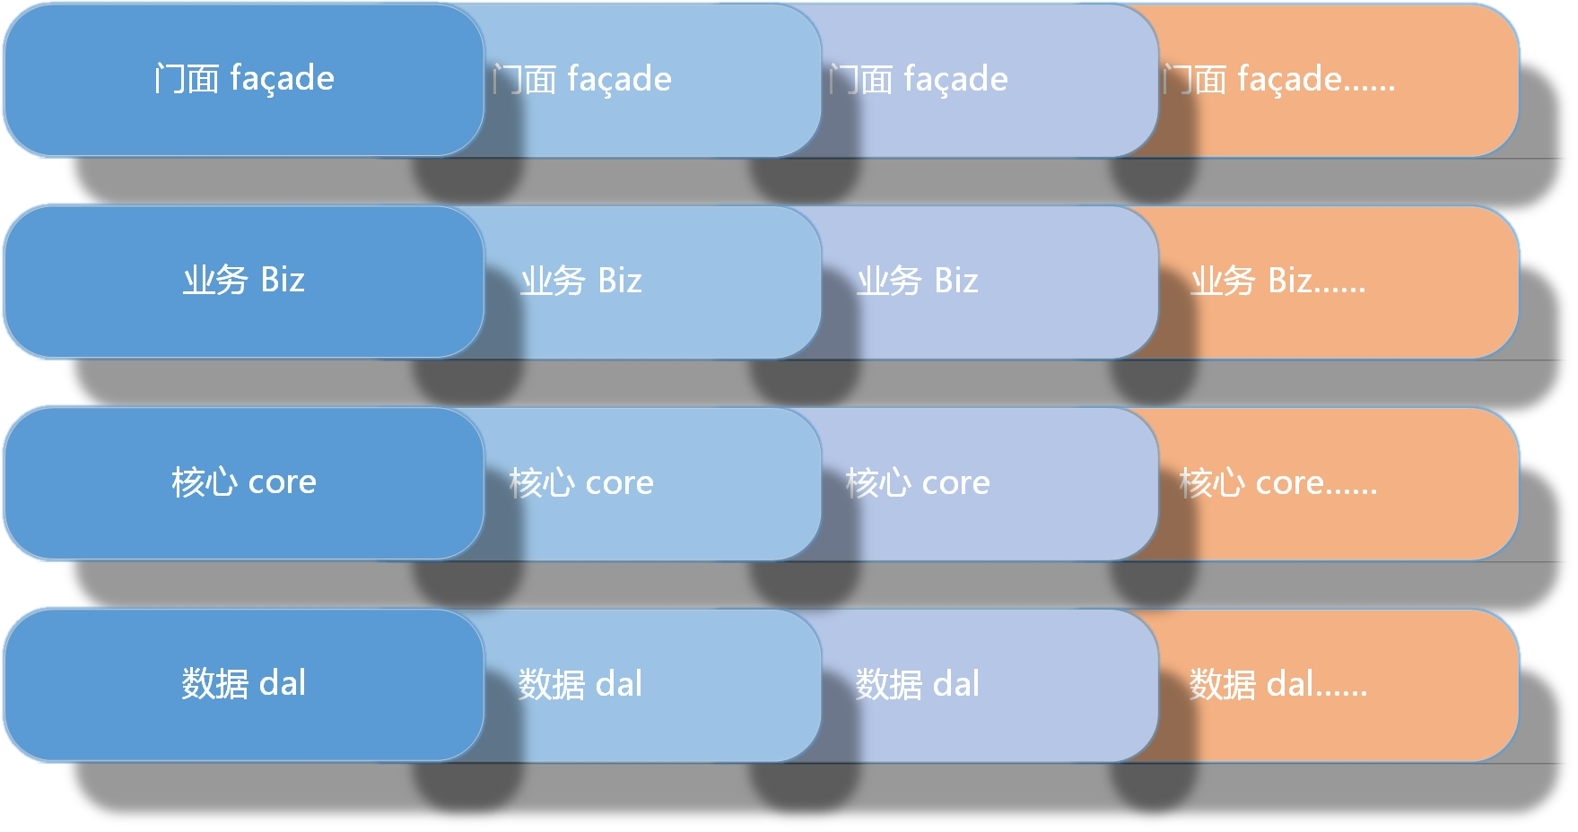
内部实现图

Slide 9
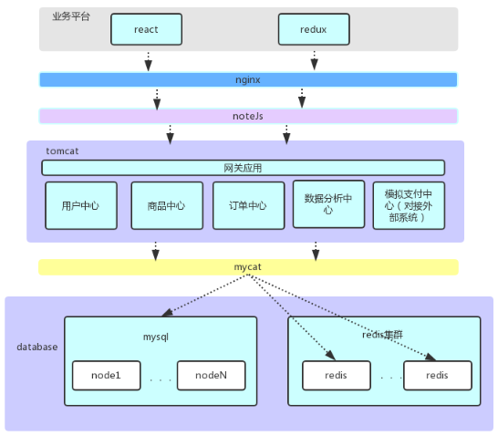
部署架构图

Slide 10
系统开发要求
问题 | 答案
开发语言 | Java
版本管理 | Git/maven
开发工具 | IDEA/JDK1.6
数据库 | MYSQL
部署环境 | LINUX
容器 | 部署TOMCAT/开发集成jetty
前端git地址 | https://github.com/bird-start/eshop-web.git
后端git地址 | https://github.com/bird-start/eshop-service.git
文档地址 | https://github.com/bird-start/eshop-doc.git
测试地址 | https://github.com/bird-start/eshop-test.git

Slide 11
系统性能要求
要求 | 指标
页面请求响应时间 | 在3秒钟之内
接口请求响应时间 | 在1秒钟之内
TPS | 2000dps
数据库单表数据量 | 100W

Slide 12
Thanks!

